Slide 1
L’Université Saint-Joseph de Beyrouth et le choix de l’expansion régionale
Fouad E Maroun
Intervention donnée dans le cadre du colloque du GISGUF
Bordeaux – Avril 2014

Slide 2
Plan
Présentation du plan
L’Université Saint-Joseph en un clin d’oeil
Le Liban – Quelques chiffres
Le contexte local
Les centres régionaux de l’USJ au Liban
Le centre régional de l’USJ à Dubaï
Les perspectives de développement

Slide 3
L’USJ en un clin d’oeil
Premier établissement d’enseignement universitaire francophone au Liban, fondé en 1875 par la Compagnie de Jésus
13 facultés (dont 3 centenaires), 23 écoles et instituts
5 campus à Beyrouth (dont 1 centenaire)
3 centres régionaux au Liban
1 centre régional à Dubaï
12,000 étudiants
2,000 enseignants
500 membres du personnel
Multiculturelle, multiconfessionnelle, multilingue, plurisociale
Politique de dialogue, de rencontre

Slide 4
Le Liban – Quelques chiffres
10,452 km²
4,500,000 habitants
Dont 1,000,000 qui résident dans le Grand Beyrouth
Et 250,000 qui viennent y travailler tous les jours
Ce sont là les aléas d’une forte centralisation des pouvoirs publics

Slide 5
Le contexte local
Près de 40 universités et instituts universitaires
Près de 150,000 étudiants dont
70,000 inscrits à l’Université Libanaise
60,000 inscrits dans les universités privées du Grand Beyrouth et de sa périphérie
20,000 inscrits dans les universités privées en région
Une forte concurrence qui privilégie parfois le commercial au détriment de la qualité
Pas de niches ou de spécialisation: tout le monde veut être partout
Une progression forte de l’anglais comme langue d’enseignement dans les écoles notamment catholiques

Slide 6
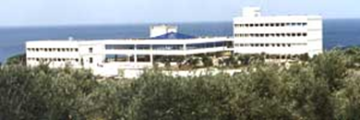
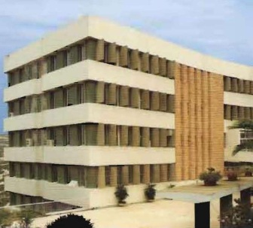
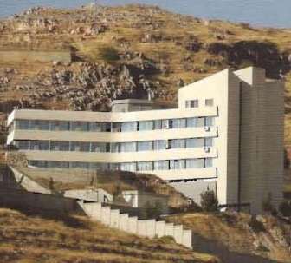
Les centres régionaux de l’USJ au Liban
Centre d’études universitaires du Liban Nord
1976
Centre d’études universitaires du Liban Sud
1977
Centre d’études universitaires de Zahlé et de la Békaa
1977

Slide 7
Les centres régionaux de l’USJ au Liban
Rattachés à l’Université, ils jouissent, sous réserve des pouvoirs de tutelle de l’Université, de l’autonomie administrative et financière.
Ils n’ont pas d’autonomie sur le plan des études et des diplômes qui restent de la compétence des institutions de Beyrouth.
Chaque centre est administré par un Conseil d’administration et dirigé par un directeur issu de la région.
Récemment, chaque centre s’est vu doté d’un Conseil d’orientation stratégique composé notamment de personnalités et de professionnels de la région

Slide 8
Les centres régionaux de l’USJ au Liban
Créés par nécessité au début des guerres du Liban
De 1975 à 1990 : Mode survie
De 1990 à 2005 : Consolidation
Depuis 2005 : Concurrence
Aujourd’hui ~600 étudiants inscrits dans ces centres (3% du potentiel)
Dans le cadre de la restructuration en cours, la question s’est donc posée: faut-il maintenir ou non ces centres régionaux?

Slide 9
Les centres régionaux de l’USJ au Liban
Forces (Strengths)
Réputation de l’USJ
Présence sur place depuis près de 40 ans
Proximité avec les collectivités
Adaptation aux besoins de ces collectivités
Proximité avec les étudiants
S

Slide 10
Les centres régionaux de l’USJ au Liban
Faiblesses (Weaknesses)
Dépendance forte vis-à-vis du directeur
Vie étudiante inexistante
Ambiance scolaire prédominante
Esprit d’appartenance minimal (mais toutefois beaucoup de reconnaissance)
Difficulté de fixer une stratégie à moyen et long terme
W

Slide 11
Les centres régionaux de l’USJ au Liban
Opportunités (Opportunities)
Perspective de décentralisation administrative au niveau des instances étatiques
O

Slide 12
Les centres régionaux de l’USJ au Liban
Menaces (Threats)
La situation sécuritaire
La situation socio-économique
La concurrence
Le niveau
La langue
T

Slide 13
Les centres régionaux de l’USJ au Liban
Conclusion
On y est, on y reste!
Mais
En ciblant les besoins des régions
En assouplissant les conditions du test d’aptitude en langue française
En créant un environnement propice à la vie étudiante
En renforçant l’aide financière aux étudiants

Slide 14
Le centre régional de l’USJ à Dubaï
Créé à Dubaï en 2008, avec l’implantation d’une branche de la Faculté de droit et des sciences politiques (FDSP), pour répondre à une demande spécifique des autorités émiraties qui ont choisi l’USJ pour son expertise reconnue dans le domaine et pour sa capacité à pouvoir assurer le programme en langue arabe.

Slide 15
Le centre régional de l’USJ à Dubaï
L’expansion régionale de l’USJ n’était pas prévue; elle n’était donc pas planifiée
L’opportunité s’est présentée à l’USJ qui l’a saisie au vol en misant sur la préparation de la stratégie à moyen et long terme parallèlement au démarrage de la formation
MAIS
Dubaï n’est pas Beyrouth : un autre marché, un autre public, une autre culture, de nombreuses spécificités, etc.
L’USJ n’y est pas la prestigieuse institution plus que centenaire mais une université parmi de nombreuses autres qui doivent lutter pour agrandir leur part de marché

Slide 16
Le centre régional de l’USJ à Dubaï
Forces (Strengths)
Première université libanaise à s’implanter à Dubaï
Proximité géographique entre les deux pays
Possibilité d’assurer les formations en arabe et an anglais.
S

Slide 17
Le centre régional de l’USJ à Dubaï
Faiblesses (Weaknesses)
Dépendance forte vis-à-vis du partenaire local
Public potentiel exclusivement arabophone et/ou anglophone d’origine modeste
Pas de personnel enseignant sur place (coût de transport, encadrement, etc.)
Emplacement géographique du centre inadéquat
W

Slide 18
Le centre régional de l’USJ à Dubaï
Opportunités (Opportunities)
Fort intérêt des autorités émiraties pour l’éducation universitaire
Grande diaspora libanaise sur place
Besoin de formation continue
Préparation de formations en langue anglaise
O

Slide 19
Le centre régional de l’USJ à Dubaï
Menaces (Threats)
La situation sécuritaire
La situation socio-économique
La concurrence
Le niveau
T

Slide 20
Le centre régional de l’USJ à Dubaï
Conclusion
On y est, on y reste!
Mais
En changeant l’emplacement géographique du centre et en allant vers les locations d’espace associatifs.
En ciblant le créneau des formations continues, notamment à l’intention des membres de la diaspora libanaise.
En proposant des missions d’expertise courtes et ciblées

Slide 21
Les perspectives de développement
Préparer l’après-guerre en Syrie.
Envisager les formations à distance plutôt que l’expansion géographique.

Slide 22
Merci pour votre attention
Des questions ?

